Slide 1
«Моя шаурма»
Игра-симулятор приготовления шаурмы
Сигова Ирина
22/05/2023

Slide 2
流体几何线条莫兰迪风总结汇报商务通用ppt模板
CONTENTS
01
Идея, сюжет
02
Дизайн
03
Разработка
04
Заключение

Slide 3
01
PART ONE
Идея, сюжет,
жанр

Slide 4
01/ Краткое описание
PART ONE
Краткое описание
Моя шаурма – захватывающий 2D-симулятор приготовления шаурмы. В игре вы становитесь начинающим шаурмистом, которому предстоит встретить покупателей с необычными заказами. Вы управляете процессом приготовления шаурмы: добавление ингредиентов, заворачивание шаурмы и жарка на гриле. Нужно ничего не забыть и приготовить шаурму за ограниченное время, ведь покупатели не будут долго ждать.
Наслаждайтесь приятной графикой, уютной музыкой и геймплеем в игре "Моя шаурма"! 🌯

Slide 5
01/ Сюжет
PART ONE
Сюжет
Вы играете за начинающего шаурмиста, мечта которого – иметь популярный и уютный ларёк шаурмы. Вам предстоит встретить разных покупателей с интересными заказами и приготовить им вкуснейшую шаурму!

Slide 6
01/ Сюжет
PART ONE
Геймплей
Игрок должен успеть приготовить шаурму, пока терпение посетителя не закончится – иначе он уйдет, и уменьшится количество очков. Если количество очков достигнет -200, то игрок проиграет.
Для победы нужно набрать 2000 очков.

Slide 7
01/ Геймплей
PART ONE
Геймплей
Процесс приготовления шаурмы:
Добавление лаваша и ингредиентов
Заворачивание шаурмы
Прожарка до готовности
После этого посетитель оценивает качество обслуживания. За каждый заказ начисляются очки.

Slide 8
PART ONE
Аналитика
90% опрошенных заявили, что хотели бы поиграть в симулятор приготовления шаурмы. Остальные 10% решили испортить мне статистику.
90%

Slide 9
02
PART TWO
Дизайн

Slide 10
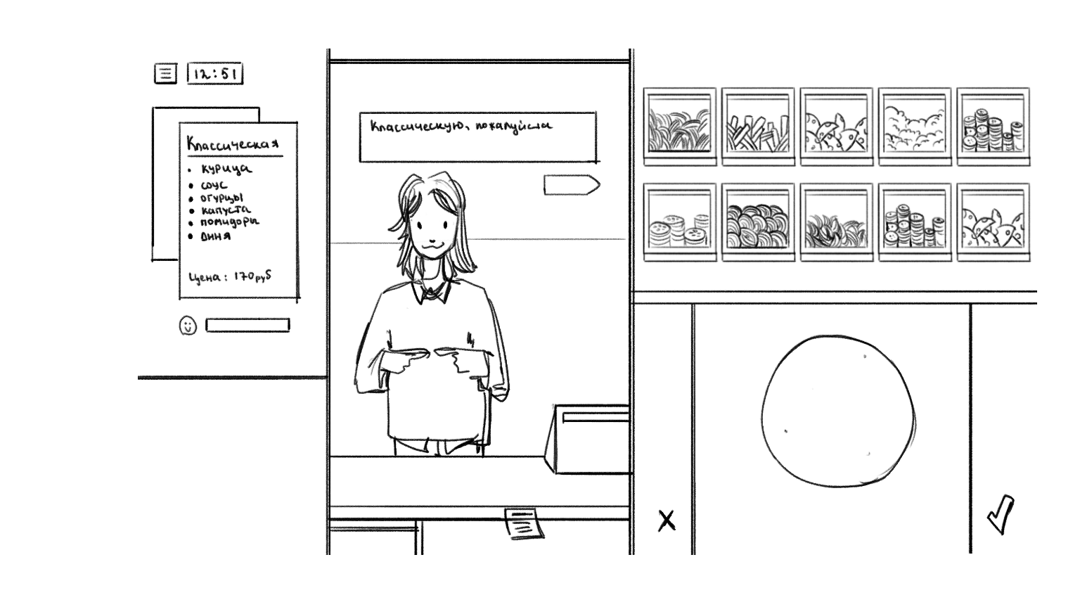
PART TWO
Наброски

Slide 11
PART TWO
Финальный результат

Slide 12
03
PART THREE
Разработка

Slide 13
PART THREE
Инструментарий
C#
Monogame
Visual Studio
Язык программирования
Фреймворк
Среда разработки

Slide 14
04
PART FOUR
Заключение

Slide 15
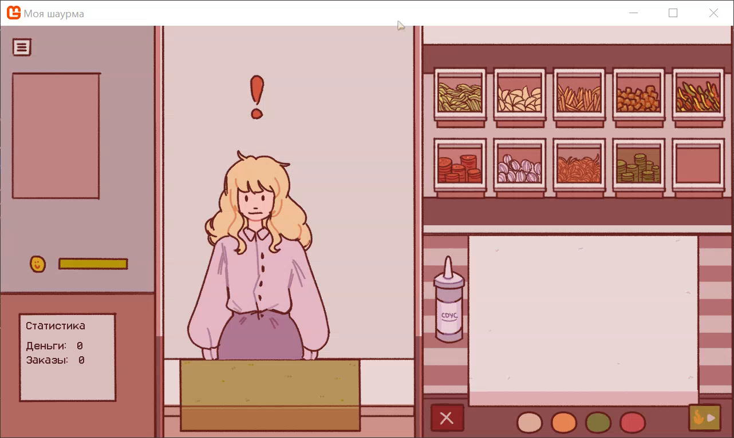
PART FOUR
Видео

Slide 16
PART FOUR
Ссылки для скачивания
GitHub
Google Drive
r103na/CookingGame (github.com)
Моя шаурма (Google Drive)

Slide 17
Спасибо
За внимание
Сигова Ирина
22/05/2023

